Slide 1
盤前報告
2026-11-11 | 2026 德明X富達投資擂台
台股投資競賽 盤前報告 2026-11-11 | 1

Slide 2
今日重點
總資產
712 萬
累積報酬
-28.77%
執行後持股率
54.5%
大盤預測開盤
+0.06%
• 美國10月CPI高於預期加劇升息疑慮，美股四大指數全面走低，其中費城半導體下跌 0.35%、那斯達克下跌 0.74%、標普500下跌 0.38%。輝達執行長黃仁勳陷風波導致輝達股價重挫 5.47%，帶動美10年債殖利率大升 2.45% 至 4.98%，美元兌台幣上漲 0.54% 至 32.94。台積電ADR則逆勢上漲 2.02%，黃金價格下滑 1.80% 至 4040.5 美元。
• 預測加權指數今日開盤跳空 0.06%（開在 42737.68 點），方向判斷為平盤，模型開盤跳空命中率達 84.6%。開盤後預估走勢變動 -0.08%，整體呈現盤中震盪格局，盤中走向命中率為 65.0%。
台股投資競賽 盤前報告 2026-11-11 | 2

Slide 3
庫存怎麼處理
標的 | 持股 | 損益 | 建議 | 數量 | 限價
3189 景碩 | 1,639 | -31.29% | 全部出清 | 賣出全部 1 張又 639 股（共 1,639 股） | 737.0
6196 帆宣 | 2,150 | -33.83% | 全部出清 | 賣出全部 2 張又 150 股（共 2,150 股） | 415.5
1560 中砂 | 1,091 | -25.82% | 全部出清 | 賣出全部 1 張又 91 股（共 1,091 股） | 747.0
5880 合庫金 | 24,000 | +5.98% | 全部出清 | 賣出全部 24 張（24,000 股） | 27.4
2889 國票金 | 40,416 | -1.49% | 全部出清 | 賣出全部 40 張又 416 股（共 40,416 股） | 15.6
3591 艾笛森 | 20,528 | -6.36% | 全部出清 | 賣出全部 20 張又 528 股（共 20,528 股） | 24.3
6213 聯茂 | 1,000 | -27.38% | 全部出清 | 賣出全部 1 張（1,000 股） | 522.0
3037 欣興 | 570 | -29.93% | 全部出清 | 賣出全部 570 股（零股） | 819.0
2845 遠東銀 | 36,071 | -4.00% | 全部出清 | 賣出全部 36 張又 71 股（共 36,071 股） | 12.3
2915 潤泰全 | 7,173 | -7.55% | 全部出清 | 賣出全部 7 張又 173 股（共 7,173 股） | 52.6
3264 欣銓 | 1,000 | -27.65% | 全部出清 | 賣出全部 1 張（1,000 股） | 190.0
6182 合晶 | 1,000 | -30.23% | 全部出清 | 賣出全部 1 張（1,000 股） | 79.8
2103 台橡 | 3,000 | -20.45% | 全部出清 | 賣出全部 3 張（3,000 股） | 23.25
2360 致茂 | 8 | -44.62% | 全部出清 | 賣出全部 8 股（零股） | 1295.0
台股投資競賽 盤前報告 2026-11-11 | 3

Slide 4
警示提醒（嚴重 12／警告 1）
【嚴重】2845 遠東銀：已跌破停損價 12.6（目前 12.45）：依紀律全數出場 → 建議賣出 36 張又 71 股（共 36,071 股）（持有 36,071 股的 100%），限價 12.3
【嚴重】2915 潤泰全：已跌破停損價 55.39（目前 53.2）：依紀律全數出場 → 建議賣出 7 張又 173 股（共 7,173 股）（持有 7,173 股的 100%），限價 52.6
【嚴重】3189 景碩：已跌破停損價 999.0（目前 745.0）：依紀律全數出場 → 建議賣出 1 張又 639 股（共 1,639 股）（持有 1,639 股的 100%），限價 737.0
【嚴重】3591 艾笛森：已跌破停損價 25.11（目前 24.55）：依紀律全數出場 → 建議賣出 20 張又 528 股（共 20,528 股）（持有 20,528 股的 100%），限價 24.3
【嚴重】1560 中砂：已跌破停損價 936.69（目前 755.0）：依紀律全數出場 → 建議賣出 1 張又 91 股（共 1,091 股）（持有 1,091 股的 100%），限價 747.0
【嚴重】6196 帆宣：已跌破停損價 599.23（目前 420.0）：依紀律全數出場 → 建議賣出 2 張又 150 股（共 2,150 股）（持有 2,150 股的 100%），限價 415.5
【嚴重】6213 聯茂：已跌破停損價 639.23（目前 528.0）：依紀律全數出場 → 建議賣出 1 張（1,000 股）（持有 1,000 股的 100%），限價 522.0
【嚴重】2103 台橡：已跌破停損價 27.7（目前 23.5）：依紀律全數出場 → 建議賣出 3 張（3,000 股）（持有 3,000 股的 100%），限價 23.25
台股投資競賽 盤前報告 2026-11-11 | 4

Slide 5
今日漲跌停與原因（漲停 75／跌停 7）
標的 | 產業 | 可能原因
跌停｜3498 陽程 | 其他電子類 | 可能原因（新聞）：陽程(3498) 個股概覽 | 個股 - 股市 - CMoney；【13:30 即時新聞】陽程(349
跌停｜5269 祥碩 | 半導體業 | 可能原因（新聞）：5269 祥碩- 祥碩2026 Q3 法說- 股市爆料同學會 - CMoney；祥碩10月營收5.70
跌停｜6121 新普 | 電腦及週邊設備業 | 可能原因（新聞）：新普(6121) 個股概覽 | 個股 - 股市 - CMoney；新普Q3每股賺6.56元 Q4看淡
跌停｜00715L 期街口布蘭特正2 | ETF | 可能原因（新聞）：00715L 期街口S&P布蘭特油正2 - 大家早安，早晨原油報報- 股市爆料同學會 - CMoney
漲停｜1303 南亞 | 塑膠工業 | 可能原因（新聞）：【12:03 即時新聞】南亞(1303)亮燈漲停逼近三百元，AI 電子材料題材受關注 - CMoney
漲停｜2308 台達電 | 電子零組件業 | 可能原因（新聞）：台達電71萬股東嗨！近3萬人上周勇敢抄底 今漲停每張大賺10.5萬元 - Yahoo股市；營收報喜！台
漲停｜3661 世芯-KY | 半導體業 | 可能原因（新聞）：世芯-KY(3661) 年底人力衝 4 位數！公司表示現在的問題是接不下更多專案 - 鉅亨網；世芯-K
漲停｜1802 台玻 | 玻璃陶瓷 | 可能原因（新聞）：玻纖布齊漲停！「這檔」訂單滿到2028年獲目標價81元 三大法人連2天敲進輸血14.38億元 - Ya
漲停｜2368 金像電 | 電子零組件業 | 可能原因（新聞）：PCB廠金像電1-3季每股純益28.41元居全製程廠之冠 健鼎居次 - 鉅亨網；PCB大爆發！「這檔」
漲停｜2345 智邦 | 通信網路業 | 可能原因（新聞）：營收速報 - 智邦(2345)10月營收446.63億元年增率高達91.16％｜新聞快訊｜豐雲學堂 -
漲停｜3017 奇鋐 | 電腦及週邊設備業 | 可能原因（新聞）：奇鋐(3017) 個股概覽 | 個股 - 股市 - CMoney；奇鋐關注10日法說- 日報 - 工商
漲停｜8996 高力 | 電機機械 | 可能原因（新聞）：高力攜手華新麗華等三家公司 合資1億元進軍核能產業 - 經濟日報；營收速報 - 高力(8996)10月
台股投資競賽 盤前報告 2026-11-11 | 5

Slide 6
三籃配置：進攻 45%／穩健 55%／ETF 0%
比例如何決定
• 紅燈：大盤轉弱（收盤 42,712 低於季線 −2%），提早轉守 → 進攻籃 40%（已持續 8 個交易日）
• 依據（報酬率第一）：十年回測每次前 20 名 20 日報酬，進攻籃在綠燈 6.0%／灰燈 6.2%／紅燈 3.7%，都高於穩健籃 4.4%／3.8%／2.1%，勝率相近
• 競賽剩 13 個交易日但累積報酬 -28.77% 仍為負 → 進攻 +10%，維持負報酬就無法排名，需要爭取轉正
• 調整 Agent 偵測到 6 項失誤 → 進攻 −5%，待模型修正後再恢復
• 股票內部：進攻籃 45%、穩健籃 55%
• 今日配置（佔股票＋ETF 目標持股）：進攻籃 45%、穩健籃 55%、ETF 籃 0%
• ETF 基準比例 0%（分散個股風險、證交稅 0.1%）
• 紅燈轉弱 → ETF +10%（分散個股下跌風險）
• 限制在 ETF 0%～0% 範圍內
• 今日 ETF 籃比例 0%（佔股票＋ETF 目標持股；基準 0% 已依上述條件調整）
各籃內容
【進攻籃】目標 288 萬，執行後佔總資產 44.9%
• 進攻籃買進：5230 雷笛克光學、6870 騰雲、6609 瀧澤科、3701 大眾控
【穩健籃】目標 353 萬，執行後佔總資產 15.6%
• 穩健籃買進：2034 允強
【ETF 籃】目標 0 萬，執行後佔總資產 0.0%
• ETF 籃買進：無
• 今日投資組合規劃進攻籃 45.0%、穩健籃 55.0%。主因大盤處於紅燈轉弱狀態，然競賽剩餘 13 個交易日且累積報酬率為 -28.77%，必須拉高進攻比重爭取整體權益轉正。進攻籃買進雷笛克光學 21,921 股、騰雲 1,482 股、瀧澤科 13,000 股與大眾控 11,000 股，主因其綜合分數高且創 52 週新高機率顯著；穩健籃則買進允強 47,000 股，主因其預期回檔風險低且獲法人連續買超 9 日。
台股投資競賽 盤前報告 2026-11-11 | 6

Slide 7
穩健籃候選（收正報酬機率高、回檔小、不追高）
標的 | 產業 | 收正機率 | 預期回檔 | β | 穩健分數 | 訊號
2034 允強 | 鋼鐵工業 | 53.9% | -6.4% | 0.52 | +0.22 | 買進候選
00924 復華S&P500成長 | ETF | 66.0% | -5.4% | 0.39 | +0.20 | 買進候選
009805 台新美國電力基建 | ETF | 63.8% | -3.7% | 0.55 | +0.17 | 不符資格
9914 美利達 | 運動休閒 | 71.3% | -6.2% | -0.15 | +0.16 | 不符資格
3059 華晶科 | 光電業 | 63.3% | -5.3% | 0.96 | +0.16 | 不符資格
00757 統一FANG+ | ETF | 65.6% | -5.9% | 0.41 | +0.16 | 不符資格
3413 京鼎 | 半導體業 | 74.7% | -6.5% | 1.04 | +0.11 | 不符資格
6547 高端疫苗 | 生技醫療業 | 57.4% | -7.0% | 0.72 | +0.11 | 不符資格
2069 運錩 | 鋼鐵工業 | 63.1% | -9.0% | 0.34 | +0.11 | 不符資格
00738U 期元大道瓊白銀 | ETF | 70.9% | -6.1% | 0.63 | +0.10 | 不符資格
6913 鴻呈 | 電子零組件業 | 69.0% | -7.2% | 0.80 | +0.08 | 不符資格
3617 碩天 | 其他電子業 | 65.5% | -7.0% | 1.10 | +0.08 | 不符資格
台股投資競賽 盤前報告 2026-11-11 | 7

Slide 8
期貨與選擇權判斷：期貨不操作
依據（模型估計，不是保證）
• 目前累積報酬 -28.77%、距高點回撤 -30.16%、剩 13 個交易日
• 報酬為負或回撤 ≥ 4%：比賽末段仍為負報酬，放寬到最高風險
• 方向模型：未來 5 個交易日上漲機率 60.1%（模型估計，不是保證）
• 做多：樣本外命中率 59.7%（基準 61.5%）、平均每次 +0.68%（一直做多 +0.56%），沒有擇時優勢
• 放空：樣本外交易僅 2 次，少於 20 次，證據不足
• 補回虧損模式可考慮加碼大盤曝險，但加權指數在季線下（-7.79%），風控規定不加碼
台股投資競賽 盤前報告 2026-11-11 | 8

Slide 9
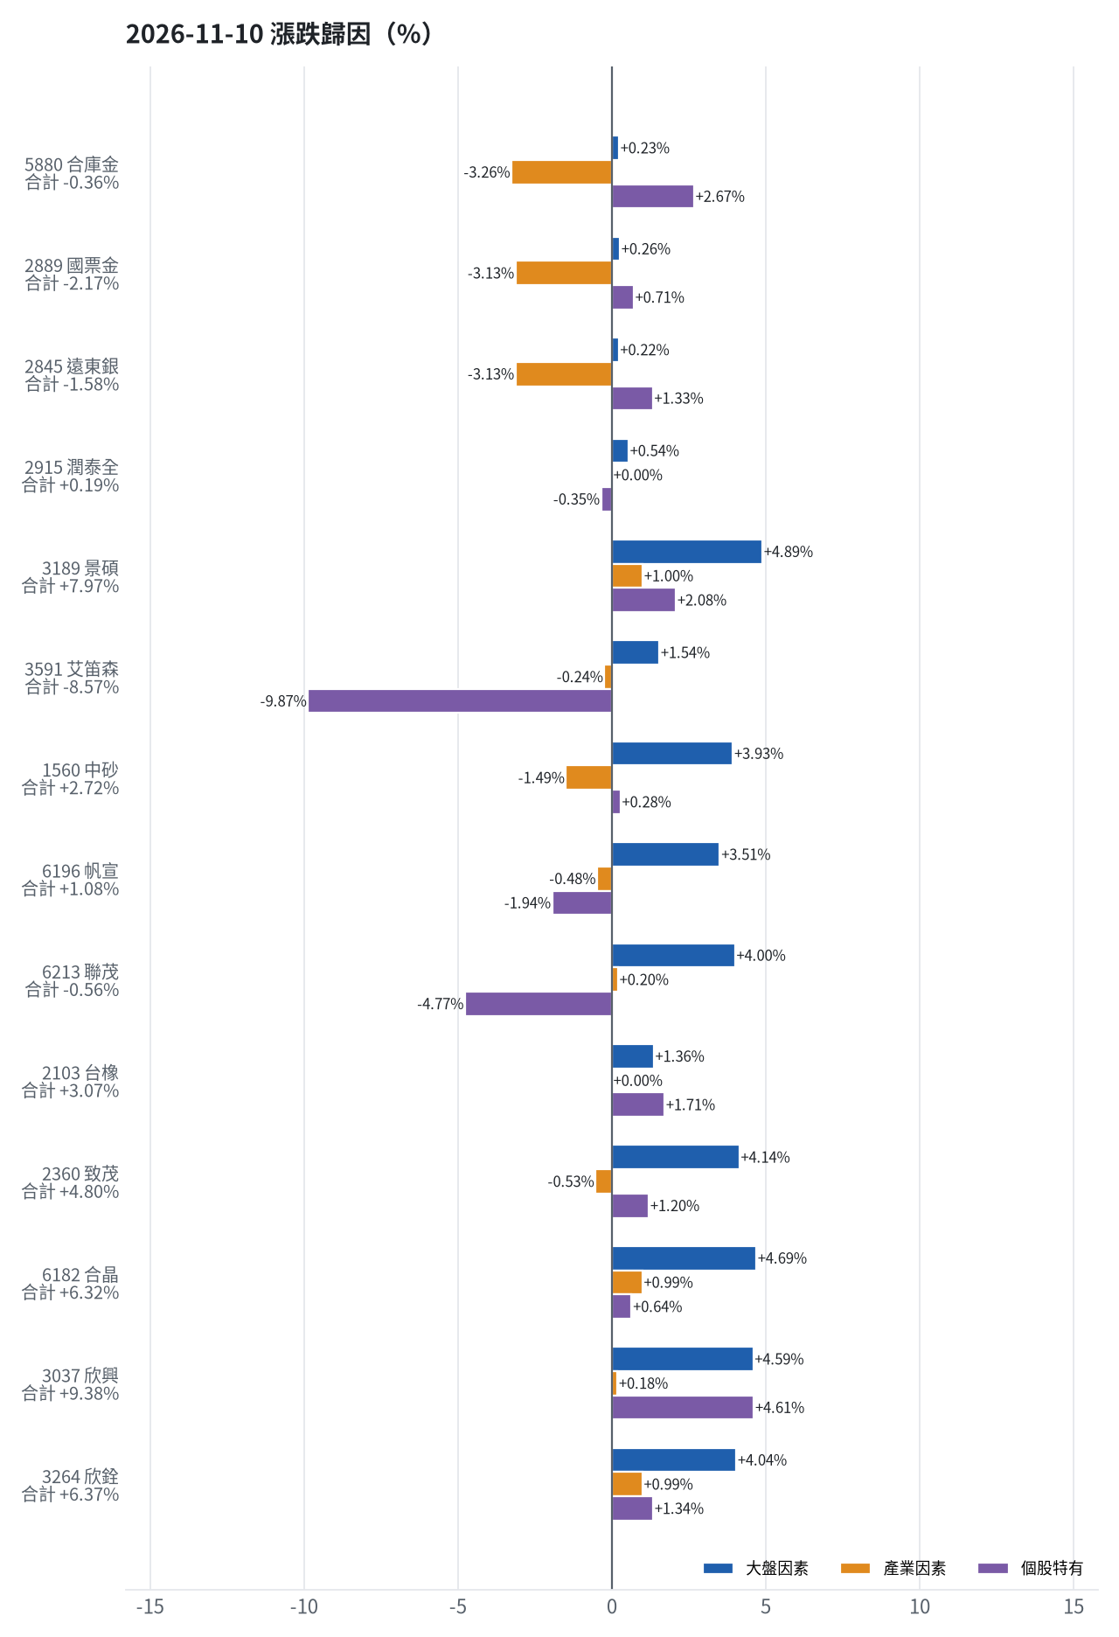
為何今日會漲／會跌（2026-11-10）
• 5880 合庫金：今日下跌 -0.36%（-2,400 元），主因為「產業因素」（-3.26%）
• 2889 國票金：今日下跌 -2.17%（-14,146 元），主因為「產業因素」（-3.13%）
• 2845 遠東銀：今日下跌 -1.58%（-7,214 元），主因為「產業因素」（-3.13%）
• 2915 潤泰全：今日上漲 +0.19%（+717 元），主因為「大盤因素」（+0.54%）
• 3189 景碩：今日上漲 +7.97%（+90,145 元），主因為「大盤因素」（+4.89%）
• 3591 艾笛森：今日下跌 -8.57%（-47,214 元），主因為「個股特有因素」（-9.87%）
台股投資競賽 盤前報告 2026-11-11 | 9

Slide 10
漲跌歸因明細
標的 | 漲跌 | 損益(元) | 大盤 | 產業 | 個股 | 主因
5880 合庫金 | -0.36% | -2,400 | +0.23% | -3.26% | +2.67% | 產業因素
2889 國票金 | -2.17% | -14,146 | +0.26% | -3.13% | +0.71% | 產業因素
2845 遠東銀 | -1.58% | -7,214 | +0.22% | -3.13% | +1.33% | 產業因素
2915 潤泰全 | +0.19% | +717 | +0.54% | +0.00% | -0.35% | 大盤因素
3189 景碩 | +7.97% | +90,145 | +4.89% | +1.00% | +2.08% | 大盤因素
3591 艾笛森 | -8.57% | -47,214 | +1.54% | -0.24% | -9.87% | 個股特有因素
1560 中砂 | +2.72% | +21,820 | +3.93% | -1.49% | +0.28% | 大盤因素
6196 帆宣 | +1.08% | +9,675 | +3.51% | -0.48% | -1.94% | 大盤因素
6213 聯茂 | -0.56% | -3,000 | +4.00% | +0.20% | -4.77% | 個股特有因素
2103 台橡 | +3.07% | +2,100 | +1.36% | +0.00% | +1.71% | 個股特有因素
2360 致茂 | +4.80% | +480 | +4.14% | -0.53% | +1.20% | 大盤因素
6182 合晶 | +6.32% | +4,800 | +4.69% | +0.99% | +0.64% | 大盤因素
3037 欣興 | +9.38% | +40,470 | +4.59% | +0.18% | +4.61% | 個股特有因素
3264 欣銓 | +6.37% | +11,500 | +4.04% | +0.99% | +1.34% | 大盤因素
台股投資競賽 盤前報告 2026-11-11 | 10
• 持股最近交易日表現分化。景碩大漲 7.97%（+90,145 元），其中大盤因素貢獻 +4.89%（+55,319 元），半導體產業貢獻 +1.00%（+11,261 元），個股因素貢獻 +2.08%（+23,565 元）。欣興大漲 9.38%（+40,470 元），主要由個股因素 +4.61%（+19,873 元）與大盤因素 +4.59%（+19,825 元）推升。反觀艾笛森重挫 8.57%（-47,214 元），個股特有因素負面影響高達 -9.87%（-54,378 元）。國票金下跌 2.17%（-14,146 元），受金融保險產業因素 -3.13%（-20,446 元）拖累最大。

Slide 11
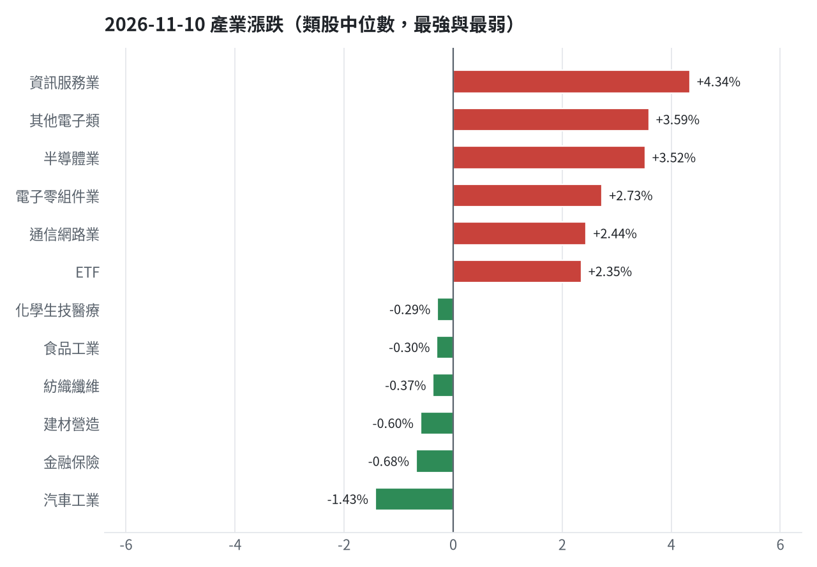
產業強弱
台股投資競賽 盤前報告 2026-11-11 | 11

Slide 12
虧損如何補回
• 目前累積損益為 -2,876,738 元（-28.77%），欲回到初始資金需上漲 40.39%。為快速補回虧損，遠東銀、潤泰全、景碩、中砂、帆宣、聯茂、台橡、致茂、合晶、欣興與欣銓等股因跌破停損價，落實紀律全數執行停損換股。國票金因預期報酬不佳執行換股，合庫金則將 +37,505 元（+5.98%）獲利入袋。賣出回收資金主要轉投進攻籃最佳候選達航科技（一個月預期報酬 +16.80%）與穩健籃復華S&P500成長（一個月預期報酬 +2.04%）。
• 累積損益 -2,876,738 元（-28.77%），已實現 -976,081 元
• 回到初始資金需上漲 40.39%；只有正報酬才列入排名，補回虧損是第一優先
• 現有持股依模型加權的一個月預期報酬 +4.98%（約 +354,692 元）
• 進攻籃最佳替換候選：4577 達航科技，一個月預期報酬 +16.80%，創新高機率 12.2%
• 穩健籃最佳替換候選：00924 復華S&P500成長，一個月預期報酬 +2.04%，收正報酬機率 66.0%
【停損換股】2845 遠東銀（-18,724 元）：收盤 12.449999809265137 已跌破停損價 12.6，依紀律出場；資金轉往評分最高的候選標的
【停損換股】2915 潤泰全（-31,145 元）：收盤 53.20000076293945 已跌破停損價 55.39，依紀律出場；資金轉往評分最高的候選標的
【換股】2889 國票金（-9,674 元）：00924 復華S&P500成長 扣除換股成本後的預期報酬比續抱高 2.50%（門檻 1.0%），且收正報酬機率不低於原標的 → 換股補回虧損較快；回收資金依綜合分數配置到買進候選，各檔仍受單一標的與產業上限約束
【獲利換股】5880 合庫金（+37,505 元）：已獲利 +37,505 元（+5.98%）先入袋；這檔一個月預期只剩 -0.30%，轉買 00924 復華S&P500成長（預期 +2.04%）扣除換股成本後多 1.76%（門檻 1.0%），且收正報酬機率不低於原標的
【停損換股】1560 中砂（-286,742 元）：收盤 755.0 已跌破停損價 936.69，依紀律出場；資金轉往評分最高的候選標的
【停損換股】2103 台橡（-18,127 元）：收盤 23.5 已跌破停損價 27.7，依紀律出場；資金轉往評分最高的候選標的
【續抱】3591 艾笛森（-37,413 元）：模型預期仍為正，未觸及停損，換股的預期效益不足以支付換股成本
【停損換股】6196 帆宣（-461,762 元）：收盤 420.0 已跌破停損價 599.23，依紀律出場；資金轉往評分最高的候選標的
【停損換股】3037 欣興（-201,600 元）：收盤 828.0 已跌破停損價 1046.11，依紀律出場；資金轉往評分最高的候選標的
【停損換股】3264 欣銓（-73,378 元）：收盤 192.0 已跌破停損價 229.24，依紀律出場；資金轉往評分最高的候選標的
【停損換股】3189 景碩（-556,053 元）：收盤 745.0 已跌破停損價 999.0，依紀律出場；資金轉往評分最高的候選標的
【停損換股】6213 聯茂（-199,035 元）：收盤 528.0 已跌破停損價 639.23，依紀律出場；資金轉往評分最高的候選標的
【停損換股】6182 合晶（-34,965 元）：收盤 80.69999694824219 已跌破停損價 97.31，依紀律出場；資金轉往評分最高的候選標的
【停損換股】2360 致茂（-8,445 元）：收盤 1310.0 已跌破停損價 2069.91，依紀律出場；資金轉往評分最高的候選標的
台股投資競賽 盤前報告 2026-11-11 | 12

Slide 13
國際大事對持股的影響
• 國際重大事件影響如下：首先，黃仁勳桃色與調查風波拖累輝達重挫，致費城半導體波動，對持股整體造成 -80,217 元（-1.13%）衝擊，其中欣興損失 -11,469 元、景碩損失 -22,590 元，決策為嚴守停損；但台積電擬投資 OpenAI 及 Anthropic 各最高 5 億美元，帶來 +80,217 元（+1.13%）正面相抵。其次，美國通膨超預期導致標普500指數下滑，對持股衝擊 -65,218 元（-0.92%），其中景碩受創 -19,171 元、帆宣受創 -12,190 元，決策為暫停加碼。再者，美元兌台幣上漲 0.54% 影響 -13,336 元（-0.19%），黃金重挫 1.80% 影響 -13,644 元（-0.19%），中國前 10 個月貿易順差突破 1 兆美元對中國大型股 ETF 因素影響微幅 +1,605 元（+0.02%）。
• 美國10月CPI高於預期增強聯準會升息預期，美債殖利率飆升 → 美國10年債殖利率↑：預估 +0 元（+0.00%）
• 輝達執行長黃仁勳陷婚外情及疑涉情報調查風波，輝達股價大幅重挫 → 費城半導體↓：預估 -80,217 元（-1.13%）
• 通膨高於預期與升息疑慮引發賣壓，美股四大指數全面收跌 → 標普500↓：預估 -65,218 元（-0.92%）
• 美國CPI火熱與聯準會鷹派談話強化升息預期，推升美元攀高 → 美元兌台幣↑：預估 -13,336 元（-0.19%）
• 美國CPI通膨提振美元與美債殖利率，金價挫跌近3% → 黃金↓：預估 -13,644 元（-0.19%）
• 中國前10個月貿易順差突破1兆美元創紀錄 → 中國大型股ETF↑：預估 +1,605 元（+0.02%）
• 台積電董事會核准資本預算並擬投資OpenAI與Anthropic最高各5億美元 → 費城半導體↑：預估 +80,217 元（+1.13%）
台股投資競賽 盤前報告 2026-11-11 | 13

Slide 14
國際事件：美國10月CPI高於預期增強聯準會升息預期，美債殖利率飆
標的 | 敏感度β | 預估影響 | 金額(元) | 後續決策
5880 合庫金 | -0.0267 | +0.00% | +0 | 歷史相關性 -0.11 未達統計顯著（|r| < 0.125），不列入影響
2889 國票金 | -0.0007 | +0.00% | +0 | 歷史相關性 -0.00 未達統計顯著（|r| < 0.125），不列入影響
2845 遠東銀 | 0.0057 | +0.00% | +0 | 歷史相關性 +0.02 未達統計顯著（|r| < 0.125），不列入影響
2915 潤泰全 | -0.0332 | +0.00% | +0 | 歷史相關性 -0.09 未達統計顯著（|r| < 0.125），不列入影響
3189 景碩 | -0.0224 | +0.00% | +0 | 歷史相關性 -0.02 未達統計顯著（|r| < 0.125），不列入影響
3591 艾笛森 | -0.0148 | +0.00% | +0 | 歷史相關性 -0.02 未達統計顯著（|r| < 0.125），不列入影響
1560 中砂 | 0.0304 | +0.00% | +0 | 歷史相關性 +0.03 未達統計顯著（|r| < 0.125），不列入影響
6196 帆宣 | -0.0567 | +0.00% | +0 | 歷史相關性 -0.07 未達統計顯著（|r| < 0.125），不列入影響
6213 聯茂 | -0.0192 | +0.00% | +0 | 歷史相關性 -0.02 未達統計顯著（|r| < 0.125），不列入影響
2103 台橡 | 0.084 | +0.00% | +0 | 歷史相關性 +0.11 未達統計顯著（|r| < 0.125），不列入影響
2360 致茂 | -0.0475 | +0.00% | +0 | 歷史相關性 -0.04 未達統計顯著（|r| < 0.125），不列入影響
6182 合晶 | -0.0934 | +0.00% | +0 | 歷史相關性 -0.08 未達統計顯著（|r| < 0.125），不列入影響
3037 欣興 | 0.0038 | +0.00% | +0 | 歷史相關性 +0.00 未達統計顯著（|r| < 0.125），不列入影響
3264 欣銓 | -0.0063 | +0.00% | +0 | 歷史相關性 -0.01 未達統計顯著（|r| < 0.125），不列入影響
台股投資競賽 盤前報告 2026-11-11 | 14

Slide 15
國際事件：輝達執行長黃仁勳陷婚外情及疑涉情報調查風波，輝達股價大幅
標的 | 敏感度β | 預估影響 | 金額(元) | 後續決策
5880 合庫金 | 0.0466 | -0.14% | -931 | 影響有限，維持原決策
2889 國票金 | 0.0823 | -0.25% | -1,596 | 影響有限，維持原決策
2845 遠東銀 | 0.0406 | -0.12% | -539 | 影響有限，維持原決策
2915 潤泰全 | 0.0863 | -0.26% | -992 | 影響有限，維持原決策
3189 景碩 | 0.6087 | -1.85% | -22,590 | 不利且敏感度高：嚴守停損 999.0 元、暫停加碼；若事件延續且跌破月線，先減碼一半
3591 艾笛森 | 0.1399 | -0.41% | -2,260 | 輕度不利：列入觀察，暫不調整部位
1560 中砂 | 0.4872 | -1.48% | -12,191 | 不利且敏感度高：嚴守停損 936.69 元、暫停加碼；若事件延續且跌破月線，先減碼一半
6196 帆宣 | 0.5109 | -1.56% | -14,087 | 不利且敏感度高：嚴守停損 599.23 元、暫停加碼；若事件延續且跌破月線，先減碼一半
6213 聯茂 | 0.5055 | -1.54% | -8,131 | 不利且敏感度高：嚴守停損 639.23 元、暫停加碼；若事件延續且跌破月線，先減碼一半
2103 台橡 | 0.1868 | -0.57% | -402 | 輕度不利：列入觀察，暫不調整部位
2360 致茂 | 0.6827 | -2.08% | -218 | 不利且敏感度高：嚴守停損 2069.91 元、暫停加碼；若事件延續且跌破月線，先減碼一半
6182 合晶 | 0.6132 | -1.87% | -1,509 | 不利且敏感度高：嚴守停損 97.31 元、暫停加碼；若事件延續且跌破月線，先減碼一半
3037 欣興 | 0.797 | -2.43% | -11,469 | 不利且敏感度高：嚴守停損 1046.11 元、暫停加碼；若事件延續且跌破月線，先減碼一半
3264 欣銓 | 0.5636 | -1.72% | -3,302 | 不利且敏感度高：嚴守停損 229.24 元、暫停加碼；若事件延續且跌破月線，先減碼一半
台股投資競賽 盤前報告 2026-11-11 | 15

Slide 16
國際事件：通膨高於預期與升息疑慮引發賣壓，美股四大指數全面收跌
標的 | 敏感度β | 預估影響 | 金額(元) | 後續決策
5880 合庫金 | 0.1832 | -0.16% | -1,064 | 影響有限，維持原決策
2889 國票金 | 0.275 | -0.24% | -1,533 | 影響有限，維持原決策
2845 遠東銀 | 0.1519 | -0.13% | -584 | 影響有限，維持原決策
2915 潤泰全 | 0.3521 | -0.31% | -1,183 | 輕度不利：列入觀察，暫不調整部位
3189 景碩 | 1.8019 | -1.57% | -19,171 | 不利且敏感度高：嚴守停損 999.0 元、暫停加碼；若事件延續且跌破月線，先減碼一半
3591 艾笛森 | 0.3814 | +0.00% | +0 | 歷史相關性 +0.10 未達統計顯著（|r| < 0.125），不列入影響
1560 中砂 | 1.2426 | -1.08% | -8,896 | 不利且敏感度高：嚴守停損 936.69 元、暫停加碼；若事件延續且跌破月線，先減碼一半
6196 帆宣 | 1.5504 | -1.35% | -12,190 | 不利且敏感度高：嚴守停損 599.23 元、暫停加碼；若事件延續且跌破月線，先減碼一半
6213 聯茂 | 1.7189 | -1.49% | -7,867 | 不利且敏感度高：嚴守停損 639.23 元、暫停加碼；若事件延續且跌破月線，先減碼一半
2103 台橡 | 0.577 | -0.50% | -352 | 輕度不利：列入觀察，暫不調整部位
2360 致茂 | 1.8234 | -1.58% | -166 | 不利且敏感度高：嚴守停損 2069.91 元、暫停加碼；若事件延續且跌破月線，先減碼一半
6182 合晶 | 1.7298 | -1.50% | -1,210 | 不利且敏感度高：嚴守停損 97.31 元、暫停加碼；若事件延續且跌破月線，先減碼一半
3037 欣興 | 2.0572 | -1.79% | -8,448 | 不利且敏感度高：嚴守停損 1046.11 元、暫停加碼；若事件延續且跌破月線，先減碼一半
3264 欣銓 | 1.5267 | -1.33% | -2,554 | 不利且敏感度高：嚴守停損 229.24 元、暫停加碼；若事件延續且跌破月線，先減碼一半
台股投資競賽 盤前報告 2026-11-11 | 16

Slide 17
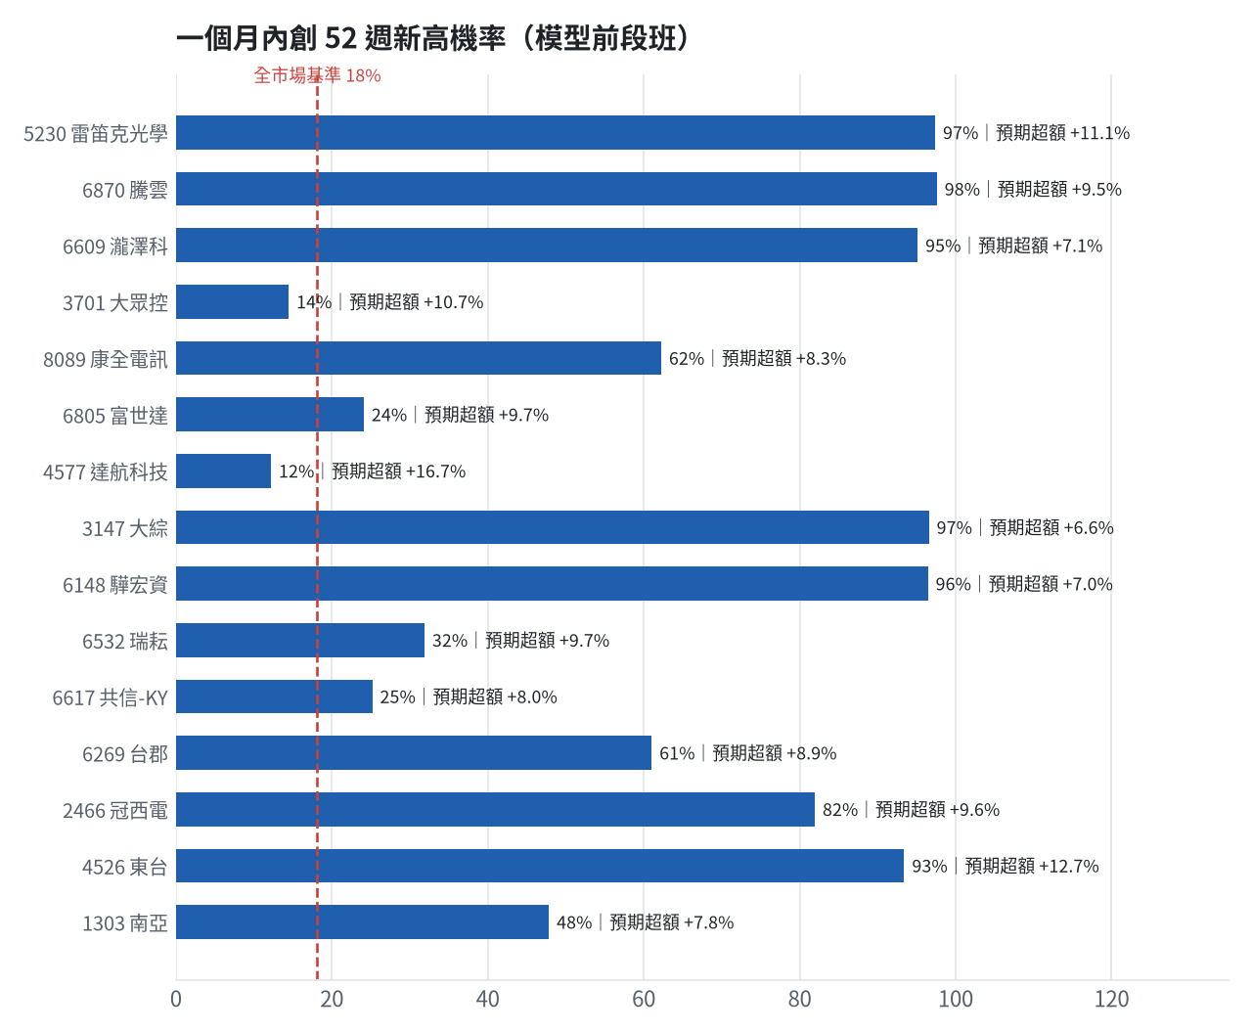
全市場一個月創新高潛力
• 掃描 699 檔上市櫃股票與 ETF
• 全市場基準創新高率 18.1%
• 模型：梯度提升樹，滾動時間外驗證
台股投資競賽 盤前報告 2026-11-11 | 17

Slide 18
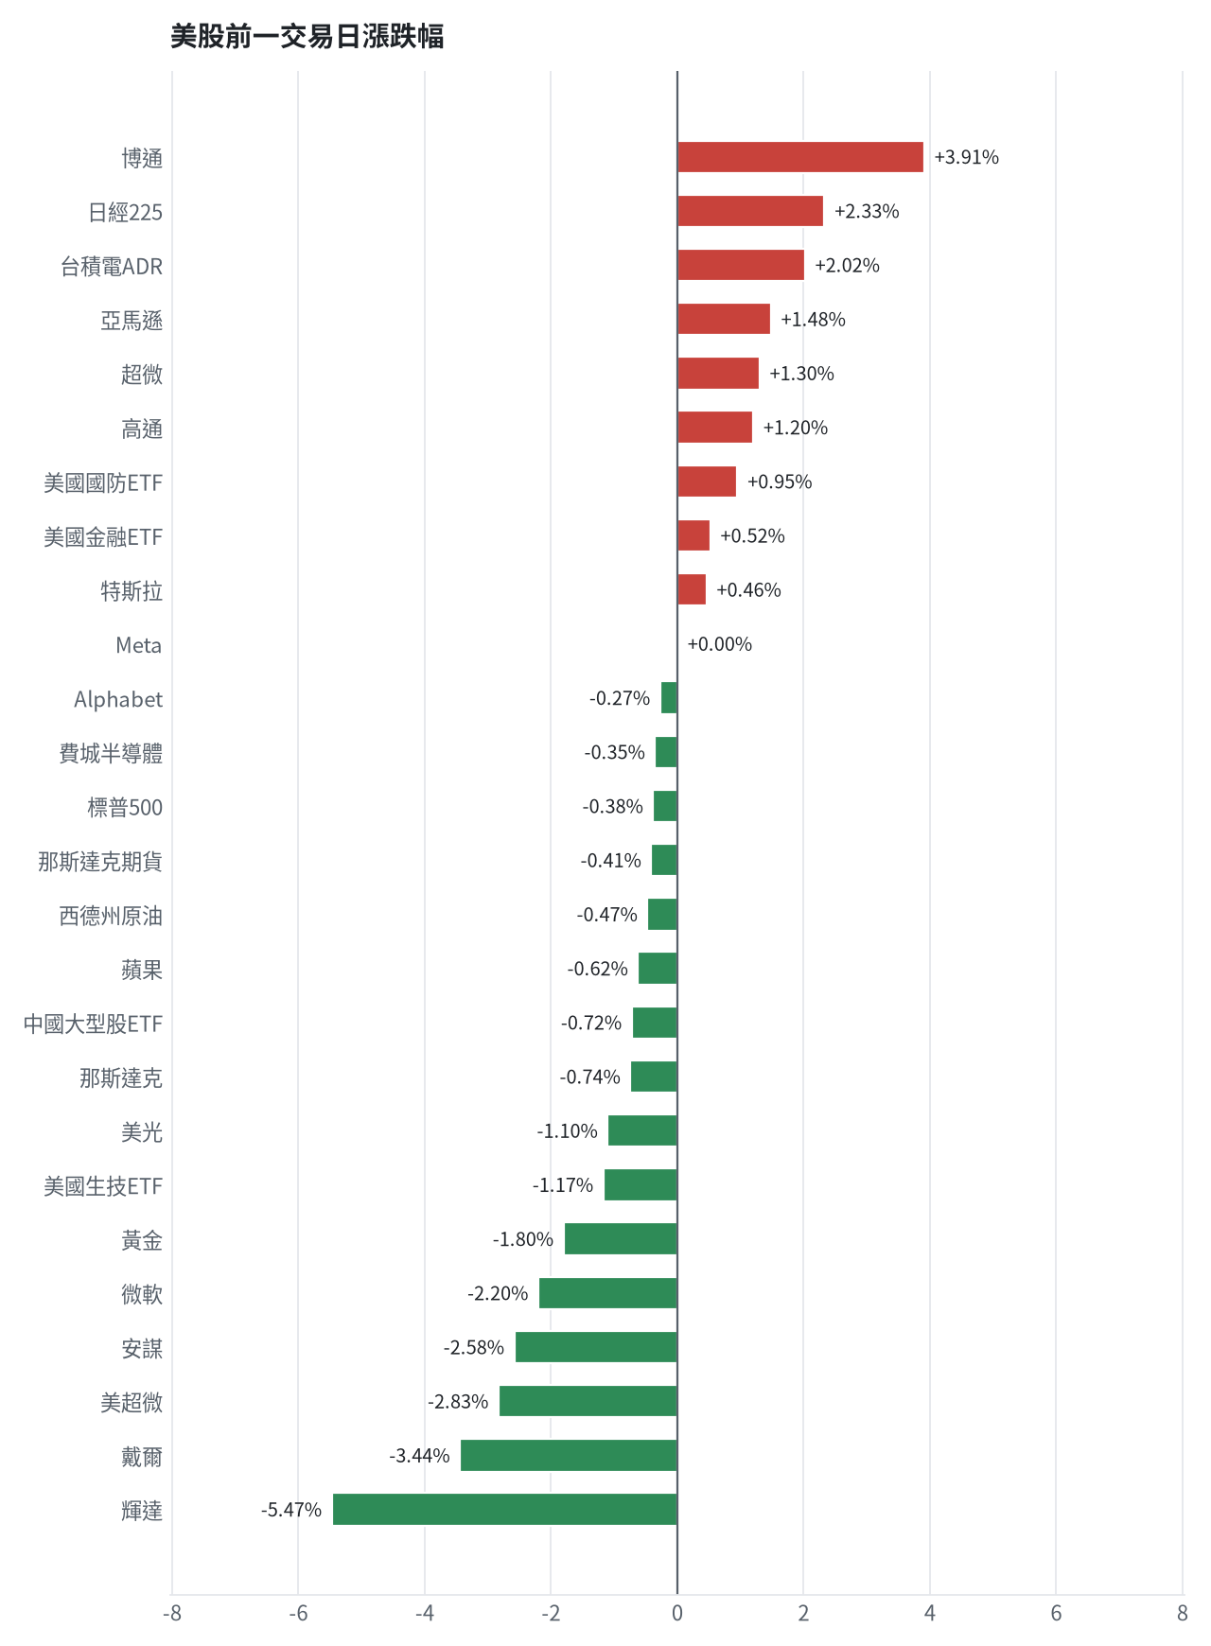
美股隔夜表現
台股投資競賽 盤前報告 2026-11-11 | 18

Slide 19
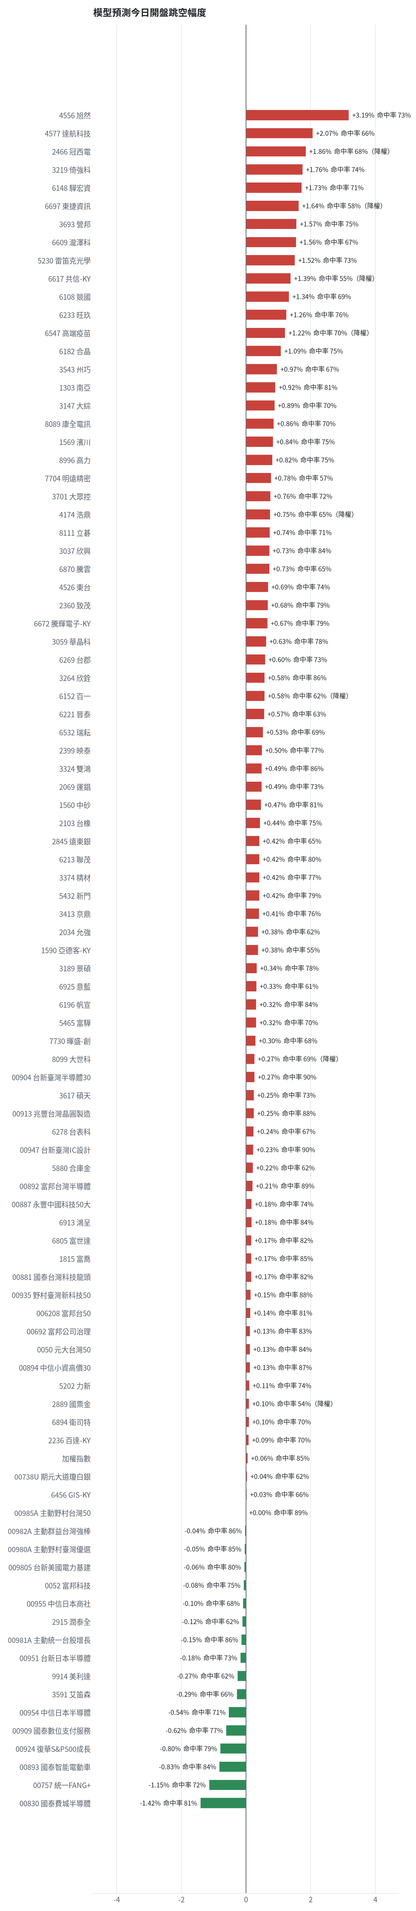
台股開盤預測（美股 → 台股）
• Ridge 迴歸：費半、那指期、台積電 ADR、VIX、匯率、產業對應美股
• 命中率＝樣本外方向命中率
• 低於 55% 或不如基準者降權
台股投資競賽 盤前報告 2026-11-11 | 19

Slide 20
交易建議總表
動作 | 標的 | 數量 | 限價 | 停損 | 金額 | 權重
賣出 | 進攻｜3591 艾笛森 | 20 張+528股 | 24.3 | - | 503,962 | -
賣出 | 穩健｜5880 合庫金 | 24 張 | 27.4 | - | 664,800 | -
賣出 | 穩健｜2889 國票金 | 40 張+416股 | 15.6 | - | 638,573 | -
賣出 | 穩健｜2845 遠東銀 | 36 張+71股 | 12.3 | - | 449,084 | -
賣出 | 穩健｜2915 潤泰全 | 7 張+173股 | 52.6 | - | 381,604 | -
賣出 | 進攻｜3189 景碩 | 1 張+639股 | 737.0 | - | 1,221,055 | -
賣出 | 進攻｜1560 中砂 | 1 張+91股 | 747.0 | - | 823,705 | -
賣出 | 進攻｜6196 帆宣 | 2 張+150股 | 415.5 | - | 903,000 | -
賣出 | 進攻｜6213 聯茂 | 1 張 | 522.0 | - | 528,000 | -
賣出 | 進攻｜2103 台橡 | 3 張 | 23.25 | - | 70,500 | -
賣出 | 穩健｜2360 致茂 | 0 張+8股 | 1295.0 | - | 10,480 | -
賣出 | 進攻｜6182 合晶 | 1 張 | 79.8 | - | 80,700 | -
賣出 | 進攻｜3037 欣興 | 0 張+570股 | 819.0 | - | 471,960 | -
賣出 | 進攻｜3264 欣銓 | 1 張 | 190.0 | - | 192,000 | -
台股投資競賽 盤前報告 2026-11-11 | 20

Slide 21
賣出 3591 艾笛森｜20 張 + 528 股
賣出原因
• 風險警示：已跌破停損價 25.11（目前 24.55）：依紀律全數出場
為何賣這個股數
• 觸發條件中最嚴重者決定賣出比例：全數出場；限價取最近價 × 0.99（不低於跌停價）以提高成交機率
• 賣出後剩餘 0 股
台股投資競賽 盤前報告 2026-11-11 | 21

Slide 22
賣出 5880 合庫金｜24 張
賣出原因
• 換股計畫 → 獲利換股：已獲利 +37,505 元（+5.98%）先入袋；這檔一個月預期只剩 -0.30%，轉買 00924 復華S&P500成長（預期 +2.04%）扣除換股成本後多 1.76%（門檻 1.0%），且收正報酬機率不低於原標的
為何賣這個股數
• 全數賣出 24 張（24,000 股），回收資金約 664,800 元，依分數重新配置到同一籃的買進候選（最佳替換標的 00924 復華S&P500成長，實際買進股數受單一標的與產業上限約束，見買進明細）；部分換股會讓兩檔都表現平庸，因此一次換完
• 賣出後剩餘 0 股
台股投資競賽 盤前報告 2026-11-11 | 22

Slide 23
賣出 2889 國票金｜40 張 + 416 股
賣出原因
• 虧損補回計畫 → 換股：00924 復華S&P500成長 扣除換股成本後的預期報酬比續抱高 2.50%（門檻 1.0%），且收正報酬機率不低於原標的 → 換股補回虧損較快；回收資金依綜合分數配置到買進候選，各檔仍受單一標的與產業上限約束
為何賣這個股數
• 全數賣出 40 張又 416 股（共 40,416 股），回收資金約 638,573 元，依分數重新配置到同一籃的買進候選（最佳替換標的 00924 復華S&P500成長，實際買進股數受單一標的與產業上限約束，見買進明細）；部分換股會讓兩檔都表現平庸，因此一次換完
• 賣出後剩餘 0 股
台股投資競賽 盤前報告 2026-11-11 | 23

Slide 24
賣出 2845 遠東銀｜36 張 + 71 股
賣出原因
• 觸發停損：收盤 12.45 元 ≤ 停損價 12.60 元（成本 12.97 元，損益 -4.00%）；同時風險警示：已跌破停損價 12.6（目前 12.45）：依紀律全數出場；法人近 5 日賣超 12,200 張，籌碼轉弱
為何賣這個股數
• 停損一律全數出場，避免虧損擴大；紀律優先於預測
• 賣出後剩餘 0 股
台股投資競賽 盤前報告 2026-11-11 | 24

Slide 25
賣出 2915 潤泰全｜7 張 + 173 股
賣出原因
• 觸發停損：收盤 53.20 元 ≤ 停損價 55.39 元（成本 57.54 元，損益 -7.55%）；同時風險警示：已跌破停損價 55.39（目前 53.2）：依紀律全數出場；法人近 5 日賣超 1,175 張，籌碼轉弱
為何賣這個股數
• 停損一律全數出場，避免虧損擴大；紀律優先於預測
• 賣出後剩餘 0 股
台股投資競賽 盤前報告 2026-11-11 | 25

Slide 26
賣出 3189 景碩｜1 張 + 639 股
賣出原因
• 觸發停損：收盤 745.00 元 ≤ 停損價 999.00 元（成本 1084.26 元，損益 -31.29%）；同時風險警示：已跌破停損價 999.0（目前 745.0）：依紀律全數出場；列為處置股（連續三次，115/11/10～115/11/16）：改為分盤撮合、可能需預收款，流動性變差，減碼三分之一
為何賣這個股數
• 停損一律全數出場，避免虧損擴大；紀律優先於預測
• 賣出後剩餘 0 股
台股投資競賽 盤前報告 2026-11-11 | 26

Slide 27
賣出 1560 中砂｜1 張 + 91 股
賣出原因
• 觸發停損：收盤 755.00 元 ≤ 停損價 936.69 元（成本 1017.82 元，損益 -25.82%）；同時風險警示：已跌破停損價 936.69（目前 755.0）：依紀律全數出場；法人近 5 日賣超 817 張，籌碼轉弱
為何賣這個股數
• 停損一律全數出場，避免虧損擴大；紀律優先於預測
• 賣出後剩餘 0 股
台股投資競賽 盤前報告 2026-11-11 | 27

Slide 28
賣出 6196 帆宣｜2 張 + 150 股
賣出原因
• 觸發停損：收盤 420.00 元 ≤ 停損價 599.23 元（成本 634.77 元，損益 -33.83%）；同時風險警示：已跌破停損價 599.23（目前 420.0）：依紀律全數出場；法人近 5 日賣超 1,789 張，籌碼轉弱
為何賣這個股數
• 停損一律全數出場，避免虧損擴大；紀律優先於預測
• 賣出後剩餘 0 股
台股投資競賽 盤前報告 2026-11-11 | 28

Slide 29
賣出 6213 聯茂｜1 張
賣出原因
• 觸發停損：收盤 528.00 元 ≤ 停損價 639.23 元（成本 727.03 元，損益 -27.38%）；同時風險警示：已跌破停損價 639.23（目前 528.0）：依紀律全數出場；列為處置股（最近十個營業日已有六次，115/11/05～115/11/11）：改為分盤撮合、可能需預收款，流動性變差，減碼三分之一；法人近 5 日賣超 5,517 張，籌碼轉弱
為何賣這個股數
• 停損一律全數出場，避免虧損擴大；紀律優先於預測
• 賣出後剩餘 0 股
台股投資競賽 盤前報告 2026-11-11 | 29

Slide 30
賣出 2103 台橡｜3 張
賣出原因
• 觸發停損：收盤 23.50 元 ≤ 停損價 27.70 元（成本 29.54 元，損益 -20.45%）；同時風險警示：已跌破停損價 27.7（目前 23.5）：依紀律全數出場
為何賣這個股數
• 停損一律全數出場，避免虧損擴大；紀律優先於預測
• 賣出後剩餘 0 股
台股投資競賽 盤前報告 2026-11-11 | 30

Slide 31
賣出 2360 致茂｜0 張 + 8 股
賣出原因
• 觸發停損：收盤 1310.00 元 ≤ 停損價 2069.91 元（成本 2365.62 元，損益 -44.62%）；同時風險警示：已跌破停損價 2069.91（目前 1310.0）：依紀律全數出場；列為處置股（連續三次，115/11/09～115/11/13）：改為分盤撮合、可能需預收款，流動性變差，減碼三分之一
為何賣這個股數
• 停損一律全數出場，避免虧損擴大；紀律優先於預測
• 賣出後剩餘 0 股
台股投資競賽 盤前報告 2026-11-11 | 31

Slide 32
賣出 6182 合晶｜1 張
賣出原因
• 觸發停損：收盤 80.70 元 ≤ 停損價 97.31 元（成本 115.67 元，損益 -30.23%）；同時風險警示：已跌破停損價 97.31（目前 80.7）：依紀律全數出場
為何賣這個股數
• 停損一律全數出場，避免虧損擴大；紀律優先於預測
• 賣出後剩餘 0 股
台股投資競賽 盤前報告 2026-11-11 | 32

Slide 33
賣出 3037 欣興｜0 張 + 570 股
賣出原因
• 觸發停損：收盤 828.00 元 ≤ 停損價 1046.11 元（成本 1181.68 元，損益 -29.93%）；同時風險警示：已跌破停損價 1046.11（目前 828.0）：依紀律全數出場
為何賣這個股數
• 停損一律全數出場，避免虧損擴大；紀律優先於預測
• 賣出後剩餘 0 股
台股投資競賽 盤前報告 2026-11-11 | 33

Slide 34
賣出 3264 欣銓｜1 張
賣出原因
• 觸發停損：收盤 192.00 元 ≤ 停損價 229.24 元（成本 265.38 元，損益 -27.65%）；同時風險警示：已跌破停損價 229.24（目前 192.0）：依紀律全數出場；法人近 5 日賣超 5,517 張，籌碼轉弱
為何賣這個股數
• 停損一律全數出場，避免虧損擴大；紀律優先於預測
• 賣出後剩餘 0 股
台股投資競賽 盤前報告 2026-11-11 | 34

Slide 35
買進【穩健籃】2034 允強｜47 張｜限價 23.6
• 允強買進 47,000 股，因穩健分數達 +0.22 且預期最大回檔僅 -6.4%，設限價 23.60 元，跌破 21.20 元停損。
為何選擇這檔
【穩健籃】穩健分數 +0.22 達門檻（+0.20）；一個月收正報酬機率 53.9%、預期最大回檔 -6.4%，且未過熱
• 穩健模型：未來一個月收正報酬機率 53.9%（全市場基準 51.7%），預期最大回檔 -6.4%（回檔幅度排名全市場最小的前 9%）
• 持有到比賽結束（約 40 個交易日）：收正報酬機率 56.6%、預期報酬 +7.4%（模型估計，不是保證）
• 風險：60 日 β = 0.52（大盤漲跌 1% 時約變動 0.52%），日波動 2.26%
為何是這個股數
• 籃子配置：穩健籃佔目標持股 55% → 目標金額 3,526,015 元（已持有 0 元）
• 風險預算：總資產 7,123,262 元 × 每筆風險 0.8% × 信心係數 0.78（由穩健分數 +0.22 換算）= 44,449 元
• 停損距離：取 2×ATR14 = 1.82 與距 10 日低點 20.35 的距離 3.25 之較大者，但不超過進場價 10%（2.36） = 2.36 元（進場 23.60 → 停損 21.20 元，10.0%）
• 風險法可買股數 = 44,449 ÷ 2.36 = 18,834 股
• 為補足穩健籃目標金額上調 28,480 股
• 受可用資金限制，實際買 47,000 股
• 進場價：穩健籃不追價：限價取預測開盤價 23.74 與前一日收盤 23.649999618530273 的較低者 = 23.6
• 取整後：47 張（47,000 股），金額約 1,109,200 元，佔總資產 15.6%
• 零股 314 股只有 7,410 元，低於 14,035 元會被最低手續費 20 元拉高費率（約 0.27%），所以不買零股
多買／少買原因
【多買】法人連續買超 9 日，籌碼穩定
【多買】月營收年增 +99.8%，基本面支撐
【少買】穩健分數 +0.22 普通，信心係數 0.78 < 1 縮小部位
【少買】日均波動（ATR）3.9%，波動大 → 停損距離遠 → 股數少
【少買】一個月收正報酬機率 53.9%，勝率普通
【少買】預期最大回檔 -6.4%，下檔風險偏大
出場計畫（賣出條件與張數）
• 停損：收盤跌破 21.20 元全數賣出 47 張（47,000 股）
• 訊號轉弱（穩健分數 ≤ -0.30）先減碼一半
• 結單轉股：持有滿 10 個交易日後，綜合排名出現扣成本後預期多 1% 以上的股票就全部賣出換股；獲利已達 10% 時多 2% 就可以當天換
台股投資競賽 盤前報告 2026-11-11 | 35

Slide 36
買進【進攻籃】5230 雷笛克光學｜21 張 + 921 股｜限價 31.5
• 雷笛克光學買進 21,921 股，因綜合分數高達 +0.76 且創高機率 97.4%，設限價 31.50 元，跌破 28.35 元停損。
為何選擇這檔
【進攻籃】綜合分數 +0.76 達門檻（+0.30）；一個月模型預期超額報酬排名全市場前 6%、創新高機率 97.4%
• 一個月模型：創 52 週新高機率 97.4%（全市場基準 18.1%，排名前 0%），預期超額報酬 +11.05%（排名前 6%）
• 距 52 週高點 +0.0%（52 週高 30.85，現價 30.85），正處於創高區
• 動能：近 20 日 +23.4%、近 60 日 +74.3%，相對大盤 20 日 +36.8%、60 日 +79.6%
為何是這個股數
• 籃子配置：進攻籃佔目標持股 45% → 目標金額 2,884,921 元（已持有 551,177 元）
• 風險預算：總資產 7,123,262 元 × 每筆風險 0.8% × 信心係數 1.45（由綜合分數 +0.76 換算）= 82,559 元
• 停損距離：取 2×ATR14 = 4.59 與距 10 日低點 22.95 的距離 8.55 之較大者，但不超過進場價 10%（3.15） = 3.15 元（進場 31.50 → 停損 28.35 元，10.0%）
• 風險法可買股數 = 82,559 ÷ 3.15 = 26,209 股
• 進攻籃合計超過籃子上限，等比例下修 4,287 股
• 進場價：限價 = 預測開盤價 31.32 × (1 + 0.5%) = 31.5，提高成交機率
• 取整後：21 張又 921 股（共 21,921 股），金額約 690,512 元，佔總資產 9.7%
多買／少買原因
【多買】綜合分數 +0.76 高，信心係數 1.45 ≥ 1 放大部位
【多買】法人連續買超 4 日，籌碼穩定
【多買】一個月內創新高機率 97.4%，勝率高可多配置
【多買】月營收年增 +22.7%，基本面支撐
【少買】日均波動（ATR）7.4%，波動大 → 停損距離遠 → 股數少
出場計畫（賣出條件與張數）
• 一個月目標：突破 52 週高點 30.85 元（距現價 -0.0%）即確認創新高，續抱讓獲利奔跑
• 停損：收盤跌破 28.35 元全數賣出 21 張又 921 股（共 21,921 股）
• 訊號轉弱（綜合分數 ≤ -0.30）先減碼一半
台股投資競賽 盤前報告 2026-11-11 | 36

Slide 37
買進【進攻籃】6870 騰雲｜1 張 + 482 股｜限價 455.0
• 騰雲買進 1,482 股，因綜合分數 +0.73 且創高機率 97.6%，設限價 455.00 元，跌破 409.50 元停損。
為何選擇這檔
【進攻籃】綜合分數 +0.73 達門檻（+0.30）；一個月模型預期超額報酬排名全市場前 9%、創新高機率 97.6%
• 一個月模型：創 52 週新高機率 97.6%（全市場基準 18.1%，排名前 0%），預期超額報酬 +9.46%（排名前 9%）
• 距 52 週高點 +0.0%（52 週高 449.0，現價 449.0），正處於創高區
• 動能：近 20 日 +40.8%、近 60 日 +74.7%，相對大盤 20 日 +54.1%、60 日 +80.0%
為何是這個股數
• 籃子配置：進攻籃佔目標持股 45% → 目標金額 2,884,921 元（已持有 551,177 元）
• 風險預算：總資產 7,123,262 元 × 每筆風險 0.8% × 信心係數 1.42（由綜合分數 +0.73 換算）= 80,635 元
• 停損距離：取 2×ATR14 = 71.07 與距 10 日低點 355.00 的距離 100.00 之較大者，但不超過進場價 10%（45.50） = 45.50 元（進場 455.00 → 停損 409.50 元，10.0%）
• 風險法可買股數 = 80,635 ÷ 45.50 = 1,772 股
• 進攻籃合計超過籃子上限，等比例下修 290 股
• 進場價：限價 = 預測開盤價 452.29 × (1 + 0.5%) = 455.0，提高成交機率
• 取整後：1 張又 482 股（共 1,482 股），金額約 674,310 元，佔總資產 9.5%
多買／少買原因
【多買】綜合分數 +0.73 高，信心係數 1.42 ≥ 1 放大部位
【多買】一個月內創新高機率 97.6%，勝率高可多配置
【多買】月營收年增 +35.6%，基本面支撐
【少買】日均波動（ATR）7.9%，波動大 → 停損距離遠 → 股數少
出場計畫（賣出條件與張數）
• 一個月目標：突破 52 週高點 449.0 元（距現價 -0.0%）即確認創新高，續抱讓獲利奔跑
• 停損：收盤跌破 409.50 元全數賣出 1 張又 482 股（共 1,482 股）
• 訊號轉弱（綜合分數 ≤ -0.30）先減碼一半
台股投資競賽 盤前報告 2026-11-11 | 37

Slide 38
買進【進攻籃】6609 瀧澤科｜13 張｜限價 49.5
• 瀧澤科買進 13,000 股，因綜合分數 +0.68 且創高機率 95.1%，設限價 49.50 元，跌破 44.55 元停損。
為何選擇這檔
【進攻籃】綜合分數 +0.68 達門檻（+0.30）；一個月模型預期超額報酬排名全市場前 19%、創新高機率 95.1%
• 一個月模型：創 52 週新高機率 95.1%（全市場基準 18.1%，排名前 1%），預期超額報酬 +7.09%（排名前 19%）
• 距 52 週高點 -1.9%（52 週高 50.1，現價 49.15），正處於創高區
• 動能：近 20 日 +27.2%、近 60 日 +26.2%，相對大盤 20 日 +40.6%、60 日 +31.5%
為何是這個股數
• 籃子配置：進攻籃佔目標持股 45% → 目標金額 2,884,921 元（已持有 551,177 元）
• 風險預算：總資產 7,123,262 元 × 每筆風險 0.8% × 信心係數 1.35（由綜合分數 +0.68 換算）= 77,074 元
• 停損距離：取 2×ATR14 = 7.05 與距 10 日低點 40.15 的距離 9.35 之較大者，但不超過進場價 10%（4.95） = 4.95 元（進場 49.50 → 停損 44.55 元，10.0%）
• 風險法可買股數 = 77,074 ÷ 4.95 = 15,570 股
• 進攻籃合計超過籃子上限，等比例下修 2,547 股
• 受可用資金限制，實際買 13,000 股
• 進場價：模型預測開高回落，限價設於預測開盤價 49.92 × (1 -0.78%) = 49.5，不追高
• 取整後：13 張（13,000 股），金額約 643,500 元，佔總資產 9.0%
• 零股 23 股只有 1,138 元，低於 14,035 元會被最低手續費 20 元拉高費率（約 1.76%），所以不買零股
多買／少買原因
【多買】綜合分數 +0.68 高，信心係數 1.35 ≥ 1 放大部位
【多買】一個月內創新高機率 95.1%，勝率高可多配置
【多買】月營收年增 +115.4%，基本面支撐
【少買】日均波動（ATR）7.2%，波動大 → 停損距離遠 → 股數少
出場計畫（賣出條件與張數）
• 一個月目標：突破 52 週高點 50.1 元（距現價 1.9%）即確認創新高，續抱讓獲利奔跑
• 停損：收盤跌破 44.55 元全數賣出 13 張（13,000 股）
• 訊號轉弱（綜合分數 ≤ -0.30）先減碼一半
台股投資競賽 盤前報告 2026-11-11 | 38

Slide 39
買進【進攻籃】3701 大眾控｜11 張｜限價 58.3
• 大眾控買進 11,000 股，因綜合分數 +0.68 且營收年增 94.0%，設限價 58.30 元，跌破 52.40 元停損。
為何選擇這檔
【進攻籃】綜合分數 +0.68 達門檻（+0.30）；一個月模型預期超額報酬排名全市場前 6%、創新高機率 14.5%
• 一個月模型：創 52 週新高機率 14.5%（全市場基準 18.1%，排名前 19%），預期超額報酬 +10.65%（排名前 6%）
• 距 52 週高點 -27.9%（52 週高 79.8，現價 57.5）
• 動能：近 20 日 -8.7%、近 60 日 +39.6%，相對大盤 20 日 +4.7%、60 日 +44.9%
為何是這個股數
• 籃子配置：進攻籃佔目標持股 45% → 目標金額 2,884,921 元（已持有 551,177 元）
• 風險預算：總資產 7,123,262 元 × 每筆風險 0.8% × 信心係數 1.35（由綜合分數 +0.68 換算）= 77,074 元
• 停損距離：取 2×ATR14 = 10.67 與距 10 日低點 47.20 的距離 11.10 之較大者，但不超過進場價 10%（5.83） = 5.83 元（進場 58.30 → 停損 52.40 元，10.0%）
• 風險法可買股數 = 77,074 ÷ 5.83 = 13,220 股
• 進攻籃合計超過籃子上限，等比例下修 2,163 股
• 受可用資金限制，實際買 11,000 股
• 進場價：限價 = 預測開盤價 57.94 × (1 + 0.5%) = 58.3，提高成交機率
• 取整後：11 張（11,000 股），金額約 641,300 元，佔總資產 9.0%
• 零股 57 股只有 3,323 元，低於 14,035 元會被最低手續費 20 元拉高費率（約 0.60%），所以不買零股
多買／少買原因
【多買】綜合分數 +0.68 高，信心係數 1.35 ≥ 1 放大部位
【多買】月營收年增 +94.0%，基本面支撐
【少買】日均波動（ATR）9.3%，波動大 → 停損距離遠 → 股數少
【少買】一個月內創新高機率 14.5%，勝率普通故保守配置
出場計畫（賣出條件與張數）
• 一個月目標：突破 52 週高點 79.8 元（距現價 27.9%）即確認創新高，續抱讓獲利奔跑
• 停損：收盤跌破 52.40 元全數賣出 11 張（11,000 股）
• 訊號轉弱（綜合分數 ≤ -0.30）先減碼一半
台股投資競賽 盤前報告 2026-11-11 | 39

Slide 40
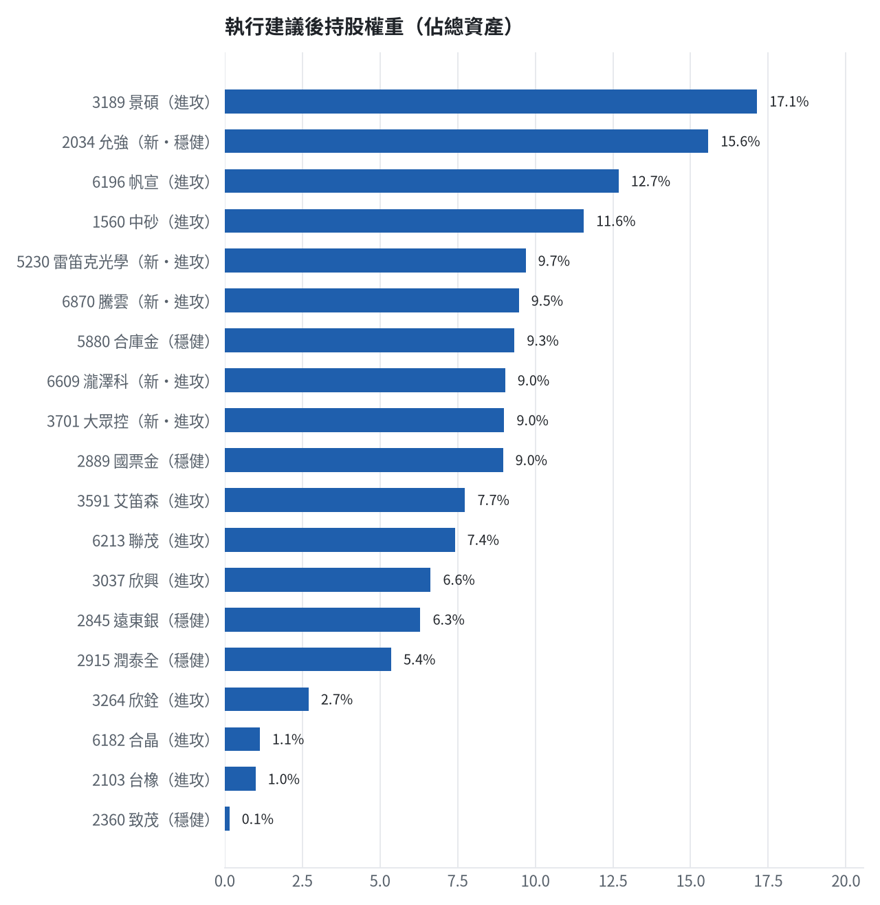
執行後持股配置
• 期貨戶轉入證券戶：675,300 元
台股投資競賽 盤前報告 2026-11-11 | 40

Slide 41
競賽規則檢查
項目 | 結果 | 說明
禁止交易權證 | 通過 | 無權證標的
目前持股率 ≥ 70% | 通過 | 目前 98.1%（每日收盤檢查，未達扣報酬率 0.2%）
執行建議後持股率 ≥ 70% | 未通過 | 預估 54.5%（目標 90%）；注意只算實際成交，掛單未成交不算
交易過的標的 ≥ 5（每日收盤追蹤） | 通過 | 已成交 15 檔＋本次建議 = 20 檔；執行後持有 5 檔（未達每次扣報酬率 0.2%）
總交易筆數 ≥ 10 | 通過 | 累計 90 筆＋本次建議 19 筆 = 109 筆；剩餘 13 個交易日
融資借款在自訂上限內 | 通過 | 融資借款 0 元 / 上限 2,136,979 元（總資產 30%）
累積報酬為正（才列入排名） | 注意 | 目前累積報酬 -28.77%
台股投資競賽 盤前報告 2026-11-11 | 41

Slide 42
模型健康度與調整 Agent
指標 | 樣本 | 表現
大盤隔夜跳空命中率 | 39 | 84.6%
個股隔夜跳空命中率 | 1766 | 73.3%
一個月推薦實際超額報酬 | 1402 | +1.16%
一個月推薦實際創新高比例 | 1402 | 45.6%
回測：前 20 名創新高率 / 基準 | 4 | 87.1% / 29.6%
回測：前 20 名月超額報酬 | 4 | +5.71%
• 目前未偵測到重大失誤，參數維持不變
台股投資競賽 盤前報告 2026-11-11 | 42

Slide 43
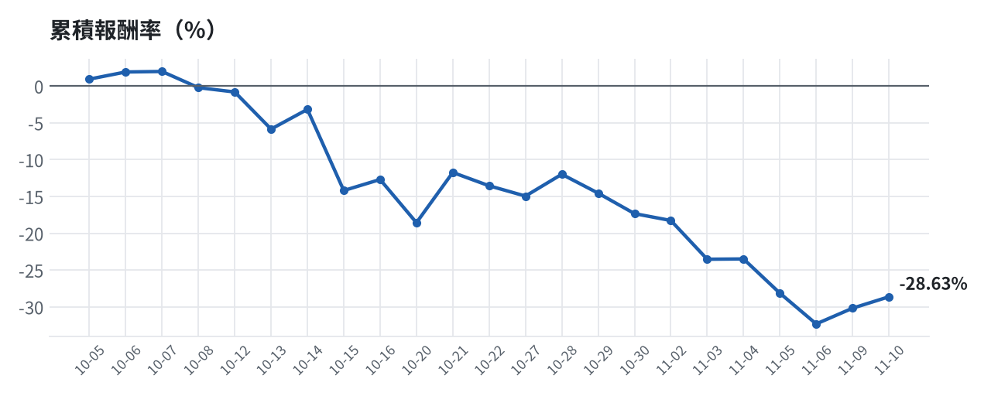
累積報酬走勢
台股投資競賽 盤前報告 2026-11-11 | 43

